Slide 1
Николай Васильевич Гоголь
Повесть «Шинель»
Урок – презентация учителя русского языка и литературы
ГОУ школа №102 Санкт – Петербурга
Поречиной Е.Н.

Slide 2
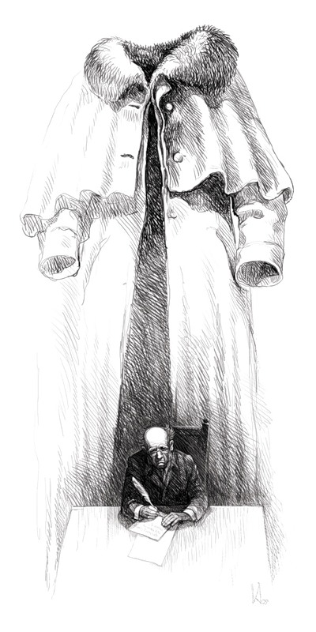
Николай Васильевич Гоголь
Повесть «Шинель»

Slide 3
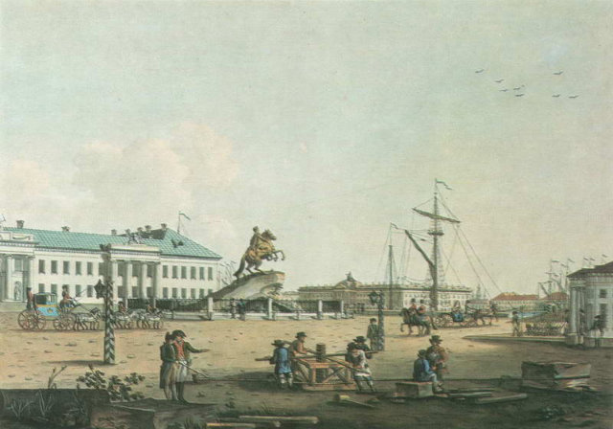
Несмотря на то что «Шинель» вышла почти одновременно с центральным произведением Гоголя «Мертвые души» (1842), она не осталась в тени. Повесть произвела сильнейшее впечатление на современников. Белинский, по-видимому прочитавший «Шинель» еще в рукописи, сказал, что это «одно из глубочайших созданий Гоголя». Известна крылатая фраза: «Все мы вышли из гоголевской "Шинели"». Эту фразу записал французский литератор Мелькиор де Вогюэ со слов одного русского писателя. К сожалению, Вогюэ не сообщил, кто был его собеседником. Скорее всего, Достоевский, но высказывалось предположение, что это мог сказать и Тургенев. Так или иначе, фраза афористически точно характеризует влияние Гоголя на русскую литературу, осваивавшую тему «маленького человека», углублявшую свой гуманистический пафос.

Slide 4
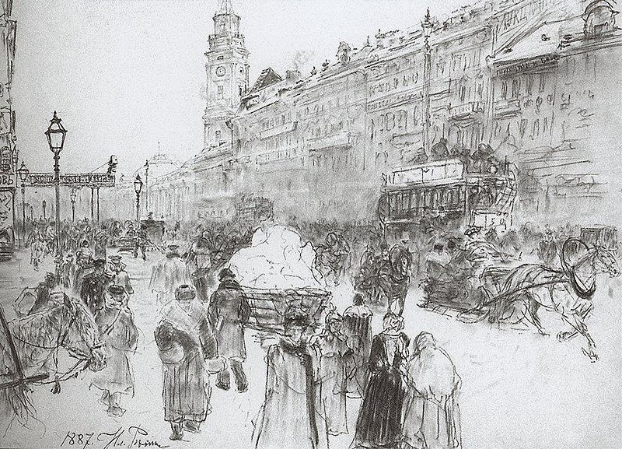
Тема. Проблематика. Конфликт
В «Шинели» поднимается тема «маленького человека» — одна из постоянных в русской литературе. Первым затрагивает эту тему Пушкин. Его маленькие люди — это Самсон Вырин («Станционный смотритель»). Евгений («Медный всадник»). Как и Пушкин, Гоголь раскрывает в самом прозаическом персонаже способность к любви, самоотречению, самоотверженной защите своего идеала.

Slide 5
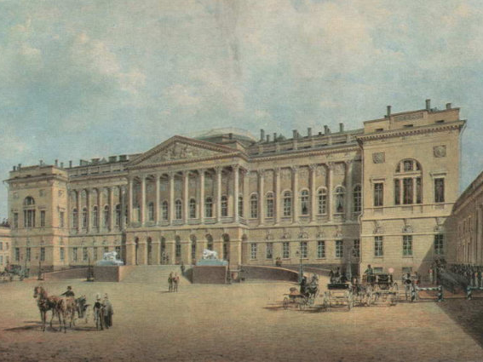
В повести «Шинель» Гоголь ставит социальные и нравственно-философские проблемы. С одной стороны, писатель выступает с резкой критикой того общества, которое превращает человека в Акакия Акакиевича, протестуя против мира тех, кто «натрунились и наострились вдоволь» над «вечными титулярными советниками», над теми, у кого жалование не превышает четырехсот рублей в год. Но с другой стороны, гораздо более существенно обращение Гоголя ко всему человечеству со страстным призывом обратить внимание на «маленьких людей», которые живут рядом с нами. Ведь Акакий Акакиевич заболел и умер не только и не столько потому, что у него украли шинель. Причиной его смерти стало и то, что он не нашел поддержки и сочувствия у людей.

Slide 6
Конфликт маленького человека с миром вызывается тем, что у него отнимают его единственное достояние.
Станционный смотритель теряет дочь.
Евгений — возлюбленную.
Акакий Акакиевич — шинель. Гоголь ужесточает конфликт: для Акакия Акакиевича целью и смыслом жизни становится вещь. Однако автор не только снижает, но и возвышает своего героя.

Slide 7
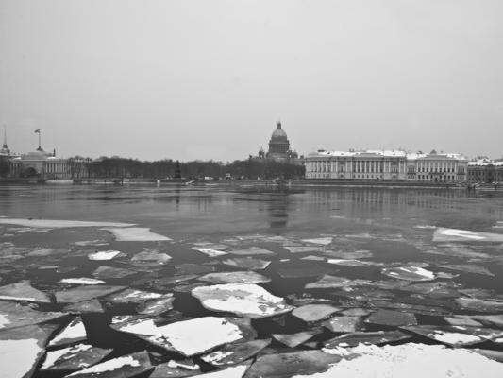
Акакий Акакиевич Башмачкин
Портрет Акакия Акакиевича рисуется Гоголем подчеркнуто незавершенным, недовоплощенным, иллюзорным; целостность Акакия Акакиевича должна быть впоследствии восстановлена с помощью шинели. Рождение Акакия Акакиевича выстраивает модель алогичного и грандиозно-космического гоголевского мира, где действуют не реальные время и пространство, а поэтическая вечность и человек перед лицом Рока.
Вместе с тем это рождение является мистическим зеркалом смерти Акакия Акакиевича: только что родившая Акакия Акакиевича мать именуется Гоголем «покойницей» и «старухой», сам Акакий Акакиевич «сделал такую гримасу», будто предчувствовал, что будет «вечным титулярным советником»; крещение Акакия Акакиевича, происходящее сразу же после рождения и дома, а не в церкви, скорее напоминает отпевание покойника, нежели крестины младенца; отец Акакия Акакиевича тоже оказывается как бы вечным покойником («Отец был Акакий, так пусть и сын будет Акакий»).

Slide 8
Ключом к образу Акакия Акакиевича является скрытое гоголевское противопоставление «внешнего» и «внутреннего» человека. «Внешний» — косноязычный, невзрачный, глуповатый переписчик, не способный даже «переменить кое-где глаголы из первого лица в третье», хлебающий с мухами свои щи, «вовсе не замечая их вкуса», покорно терпящий издевательства чиновников, сыплющих «на голову ему бумажки, называя это снегом».
«Внутренний» человек как будто говорит нетленное: «Я брат твой». В мире вечном Акакий Акакиевич — аскет-подвижник, «молчальник» и мученик; уединившись от соблазнов и греховных страстей, он осуществляет миссию личного спасения, на нем как будто лежит знак избранничества. В мире букв Акакий Акакиевич обретает счастье, наслаждение, гармонию, здесь он полностью доволен своим жребием, ибо осуществляет служение Богу: «Написавшись всласть, он ложился спать, улыбаясь при мысли о завтрашнем дне: что-то Бог пошлет переписывать завтра?»

Slide 9
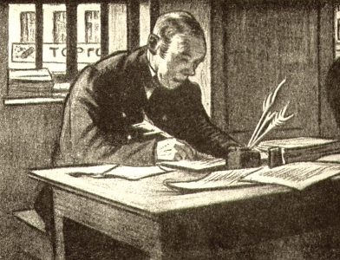
Акакий Акакиевич Башмачкин

Slide 10
Петербургский северный мороз становится дьявольским соблазном, какой Акакий Акакиевич не в силах преодолеть (старая шинель, издевательски называемая чиновниками капотом, прохудилась). Портной Петрович, наотрез отказываясь подновлять старую шинель Акакия Акакиевича, выступает в роли демона-искусителя. Новенькая шинель, в которую облачается Акакий Акакиевич, символически означает как евангельскую «ризу спасения», «светлые одежды», так и женскую ипостась его личности, восполняющую его неполноту: шинель — «вечная идея», «подруга жизни», «светлый гость». Аскета и затворника Акакия Акакиевича охватывает любовный пыл и греховная горячка. Впрочем, шинель оказывается любовницей на одну ночь, заставляя Акакия Акакиевича совершить ряд непоправимых роковых ошибок, выталкивая его из блаженного состояния замкнутого счастья в тревожный внешний мир, в круг чиновников и ночной улицы. Акакий Акакиевич, таким образом, предает в себе «внутреннего» человека, предпочтя «внешнего», суетного, подверженного людским страстям и порочным наклонностям.

Slide 11
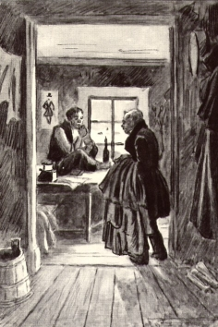
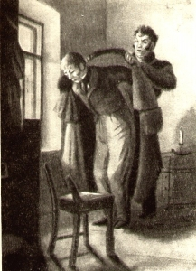
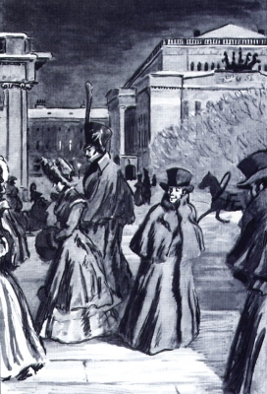
Работа с текстом

Slide 12
Пагубная мысль о теплой шинели и ее приобретение резко меняют весь образ жизни и характер Акакия Акакиевича.
Он едва не допускает ошибки во время переписывания.
Ломая свои привычки, соглашается пойти на вечеринку к чиновнику. В Акакии Акакиевиче, больше того, просыпается ловелас, устремляющийся в погоню за дамой, «у которой всякая часть тела была исполнена необыкновенного движения».
Акакий Акакиевич пьет шампанское, объедается «винегретом, холодной телятиной, паштетом, кондитерскими пирожками».
Он изменяет даже любимому делу, и расплата за измену своему поприщу не замедлила его настигнуть: грабители «сняли с него шинель, дали ему пинка коленом, и он упал навзничь в снег и ничего уж больше не чувствовал».
Акакий Акакиевич теряет всю свою тихую кротость, совершает несвойственные его характеру поступки, он требует от мира понимания и помощи, активно наступает, добивается своего.

Slide 13
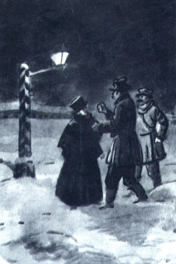
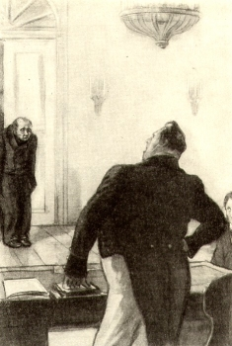
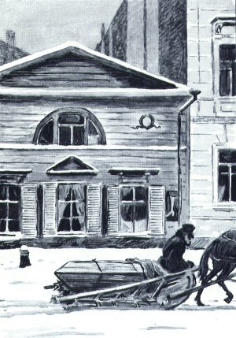
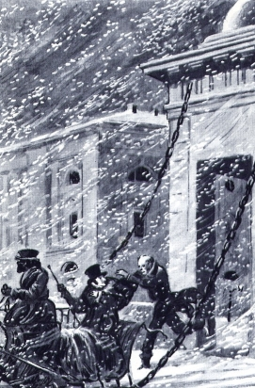
Работа с текстом

Slide 14
По совету чиновников Акакий Акакиевич отправляется к «значительному лицу». Столкновение с генералом происходит как раз тогда, когда Акакий Акакиевич перестает быть «внутренним» человеком. Сразу после угрожающего вопля «значительного лица» Акакия Акакиевича «вынесли почти без движения».
Уходя из жизни, Башмачкин бунтует: он «сквернохульничал,произнося страшные слова», следовавшие «непосредственно за словом "ваше превосходительство"».
После смерти Акакий Акакиевич меняется со «значительным лицом» местами и в свою очередь осуществляет Страшный Суд, где нет места рангам и званиям, и генерал и титулярный советник одинаково держат ответ перед Высшим Судией.
Акакий Акакиевич является по ночам зловещим призраком-мертвецом «в виде чиновника, ищущего какой-то утащенной шинели». Успокоился и исчез призрак Акакия Акакиевича только тогда, когда ему под руку попалось «значительное лицо», справедливость как будто восторжествовала, Акакий Акакиевич словно осуществил грозное Божье наказание, облекся в генеральскую шинель.

Slide 15
Фантастический финал произведения — утопическое осуществление идеи справедливости. Вместо покорного Акакия Акакиевича появляется грозный мститель, вместо грозного «значительного лица» — лицо подобревшее и смягченное.
Но на самом деле этот финал неутешителен: возникает ощущение богооставленности мира. Бессмертная душа охвачена жаждой мщения и вынуждена сама же это мщение и творить.

Slide 16
P.S.
Знаменитый маленький человек Башмачкин остался, в общем, для читателя загадкой. Точно про него известно только, что он — маленький. Не добрый, не умный, не благородный, Башмачкин всего лишь представитель человечества. Самый что ни на есть рядовой представитель, биологическая особь. И любить, и жалеть его можно только за то, что он тоже человек, «брат твой», как учит автор.
В этом «тоже» заключалось открытие, которое пылкие поклонники и последователи Гоголя часто трактовали превратно. Они решили, что Башмачкин хороший. Что любить его надо за то, что он жертва. Что в нем можно открыть массу достоинств, которые Гоголь забыл или не успел вложить в Башмачкина.
Но сам Гоголь не был уверен, что маленький человек — герой безусловно положительный. Поэтому он и не удовлетворился «Шинелью», а взялся за Чичикова…

Slide 17
Вопросы и задания к повести «Шинель» ( 1 )
1. Докажите, что повествование в повести ведется от лица рассказчика, который не совпадает с автором. В чем смысл изменения отношения повествователя к Акакию Акакиевичу на протяжении повести?
2. Подтвердите примерами мысль о том, что главный герой повести лишен "лица" от рождения (имя, фамилия, портрет, возраст, речь и т. д.).
3. Докажите, что образ Акакия Акакиевича "живет" в двух измерениях: в обезличенной действительности и в бесконечной и вечной Вселенной. Почему именно попытка героя обрести свое "лицо" приводит его к гибели?

Slide 18
Тест
1. «Кривой глаз и рябизна по всему лицу»- это о ком:
а) об Акакии Акакиевиче;
б) о Петровиче;
в) о « значительном лице».
2. Имя Акакий Акакиевич получил:
а) по святцам;
б) кума настояла;
в) матушка дала.
3. Имя «значительного лица»:
а) Григорий Петрович;
б) Иван Иванович Ерошкин;
в) не то Иван Абрамович, не то Степан Варламович.

Slide 19
4. Акакий Акакиевич:
а) положительный герой;
б) отрицательный герой;
в) противоречивый характер.
5. Пейзаж:
а) играет важную роль;
б) не играет особой роли;
в) его здесь нет.
6. Шинель:
а) художественная деталь;
б) символ;
в) образ.

Slide 20
7. Повесть «Шинель»:
а) фантастическая;
б) жизнеподобная;
в) романтическая.
8. Акакий Акакиевич:
а) синонимичен пушкинскому « маленькому человеку»;
б) это другой вид;
в) его нельзя отнести к маленьким людям.
9. Главный вывод автора:
а) «маленький человек» достоин уважения;
б) он продукт бесчеловечного государства;
в) он сам виноват в своей «малости».

Slide 21
Вопросы и задания к повести «Шинель» ( 2 )
1. Однажды Гоголю рассказали историю о том, что один чиновник страстно хотел иметь ружьё. Необычайной экономией и усиленными трудами скопил немалую по тем временам сумму в 200 рублей. Именно столько стоило лепажевское ружьё (Лепаж был искуснейшим оружейником того времени), предмет зависти каждого охотника. Ружьё, бережно положенное на носу лодочки, исчезло. Очевидно, его стянуло в воду густым камышом, сквозь который пришлось плыть. Поиски были тщетны. Ружьё, из которого не было сделано ни одного выстрела, навеки похоронено на дне Финского залива. Чиновник слёг от горячки (деталь, сохранённая в повести). Сослуживцы пожалели его и в складчину купили ему новое ружьё.
Почему Гоголь ружьё заменил шинелью и переосмыслил финал повести?
2. Почему автор так подробно описывает, как собирались деньги на шинель, как покупалось сукно, подкладка, воротник, как она шилась?
3. Расскажите о портном Петровиче и месте этого персонажа в повести.
4. Как изменяется герой, увлечённый мечтой о шинели?
5. Как относится Гоголь к своему герою и когда это отношение начинает меняться?
6. Смешон или жалок Башмачкин? (Обоснуйте с цитатами из произведения.)

Slide 22
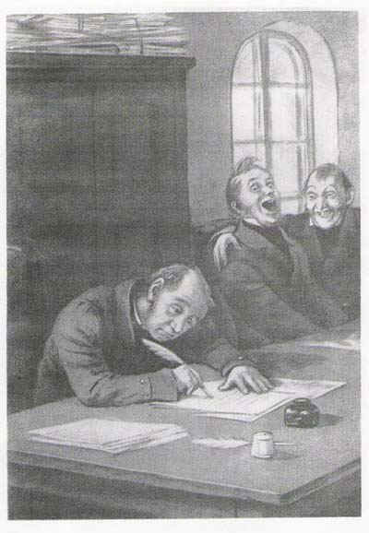
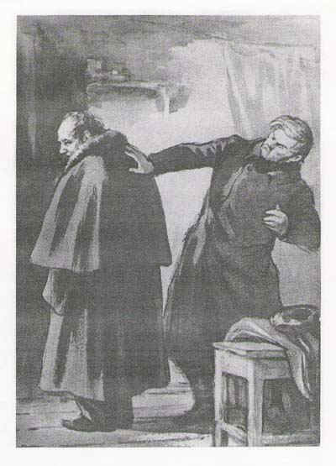
Подбери цитаты из повести «Шинель»
1
2

Slide 23
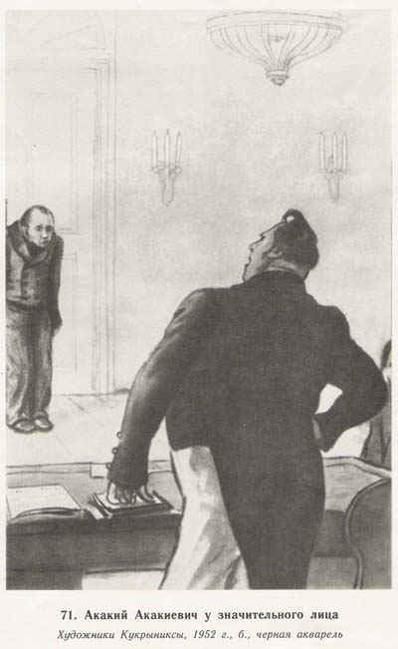
3
4

